Slide 1




图像分割
白相志
北京航空航天大学 图像中心

Slide 2
目录
一、图像分割概述
二、阈值分割
三、边缘检测
四、区域分析
五、Hough变换
六、动态聚类分割

Slide 3
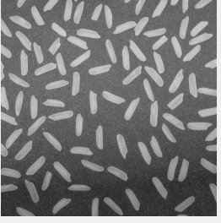
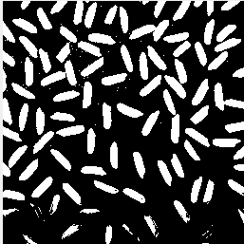
一、图像分割概述
图像输入
图像分割
图像输出
阈值分割
边缘检测
区域分割
…
概念：把图像分成各具特性的区域并提取出感兴趣目标的技术和过程。
目标特性包括像素的灰度值、物体轮廓曲线、颜色、纹理等。
重要性：图像分割是从图像预处理到图像识别和分析理解的关键步骤。
将原始图像转化为更为抽象更为紧凑的形式 ，为高层视觉应用服务。

Slide 4
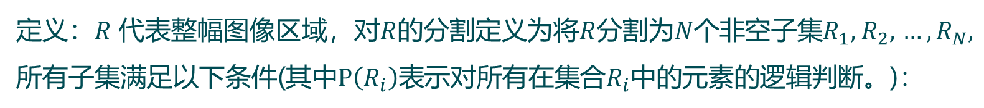


一、图像分割概述
几个主要观点

Slide 5
一、图像分割概述
基于灰度值两个基本特性：区域间的不连续性与区域内的相似性
不连续性
相似性
检测图像像素灰度值的不连续性，找到点、线（宽度为1）、边（宽度不定）。依据检测的边确定区域。
检测图像像素灰度值的相似性，通过选择阈值，找到灰度值相似的区域，区域外轮廓是对象的边。
AND

Slide 6
一、图像分割概述
1
图像灰度
2
颜色
图像分割采用的特征
3
纹理
4
局部统计特征
5
频谱特征
利用这些特征差别可以区分图像中不同目标的物体。
既然我们只能利用图像信息中某些部分特征分割区域，因此各种方法必然带有局限性和针对性，只能针对各种实际应用领域的需求来选择合适的分割方法。

Slide 7
一、图像分割概述
从图像分割的处理对象这一角度来看，可以将这一问题划分为两个基本类型的分割问题
面向整体区域的整体分割
AND
面向边缘的部分分割

Slide 8
一、图像分割概述
图像分割方法的分类：
基于区域的方法：通常利用同一区域内的均一性识别图像的不同区域。
边缘分割方法：通常利用区域间不同性质（如区域内灰度不连续性）划分出各个区域之间的分界线，这类方法通常会导致不完全的部分分割结果，比如分割结果中存在间断现象或者得到错误的边缘。
近年来，随着统计学理论、模糊集理论、神经网络、形态学理论、小波理论等在图像分割中的应用日渐广泛，遗传算法、尺度空间、多分辨率方法、非线性扩散方程等近期涌现的新方法和新思想也不断被用于解决分割问题，国内外学者提出了不少有针对性的图像分割方法。

Slide 9
一、图像分割概述
基于区域的方法：
阈值分割
区域生长和分裂合并
分类器和聚类
基于随机场的方法
基于统计学的方法

Slide 10
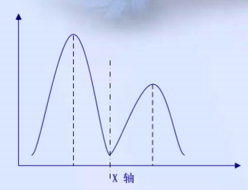
一、图像分割概述
阈值分割：
阈值分割是最常见的并行的直接检测区域的分割方法。
如果只用选取一个阈值称为单阈值分割，它将图像分为目标
和背景两大类。
如果用多个阈值分割称为多阈值方法，图像将被分割为多个
目标区域和背景，为区分目标，还需要对各个区域进行标记。
阈值分割方法基于对灰度图像的一种假设：目标或背景内的相邻象素间的灰度值是相似的，但不同目标或背景的象素在灰一度上有差异，反映在图像直方图上，不同目标和背景则对应不同的峰。选取的阈值应位于两个峰之间的谷，从而将各个峰分开。

Slide 11
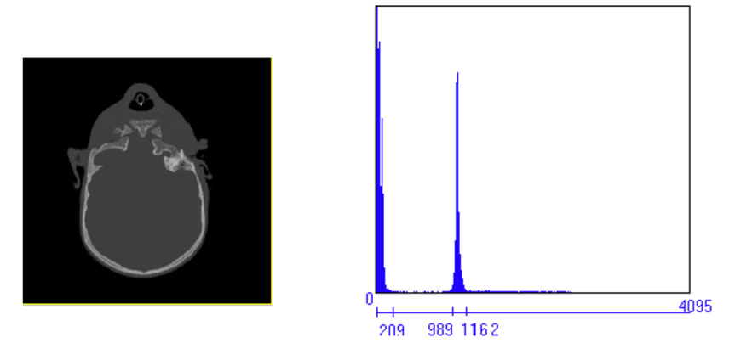
一、图像分割概述
阈值分割实例：
头部CT切片，灰度直方图及初始阈值

Slide 12
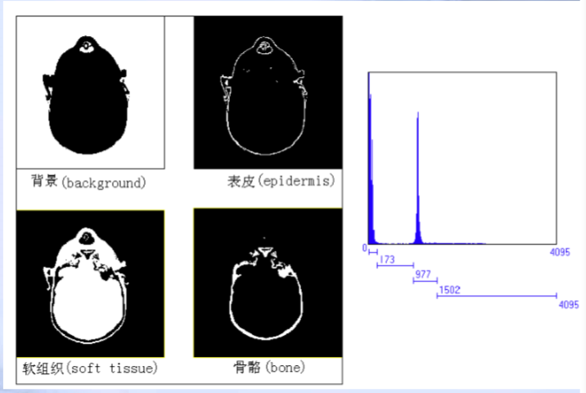
一、图像分割概述
阈值分割实例：
头部CT切片的CT值
范围为从0到4095，
我们取其灰度级为
4096。用多阈值方
法把该图分成四个
部分：背景，表
皮，其它软组织和
骨骼的结果。算出
的三个阈值为175，
977，1502。

Slide 13
一、图像分割概述
阈值分割的优点：
简单。
对于不同类的物体灰度值或其他特征值相差很大时，它能很有效的对图像进行分割。
阈值分割通常作为预处理，在其后应用其他一系列分割方法进行处理，它常被用于CT图像中皮肤、骨骼的分割。

Slide 14
一、图像分割概述
阈值分割的缺点：
不适用于多通道图像和特征值相差不大的图像，对于图像中不存在明显的灰度差异或各物体的灰度值范围有较大重叠的图像分割问题难以得到准确的结果。
仅仅考虑了图像的灰度信息而不考虑图像的空间信息，阈值分割对噪声和灰度不均匀很敏感。
针对阈值分割方法的缺点，不少学者提出了许多改进方法。在噪声图像的分割中，一些阈值分割方法还利用了一些象素邻域的局部信息，如基于过渡区的方法，还有利用像素点空间位置信息的变化阈值法，结合局部灰度和连通信息的阈值方法。

Slide 15
一、图像分割概述
阈值分割的难点解决
对于单一阈值的选取问题，其解决方法较为简单，但是对于多目标的图像来讲，如何选取合适的阈值实在是基于阈值分割方法的困难所在。
在近年来的自动选取阈值方法中，基于最大熵原则选择阈值是最重要的方法之一。

Slide 16
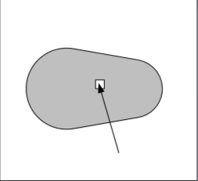
一、图像分割概述
区域生长和分裂合并
区域生长的基本思想是将具有相似性质的像素集中起来构成区域。
该方法需要先选取一个种子点，然后依次将种子像素周围的相似像素合并到种子像素所在的区域中。
区域生长算法的研究重点：
特征度量和区域增长规则的设计；算法的高效性和准确性。

Slide 17
一、图像分割概述
区域生长算法的优点
计算简单
特别适用于分割小的结构如肿瘤和伤疤。
区域生长也很少单独使用，往往是与其他分割方法一起使用。

Slide 18
一、图像分割概述
区域生长的缺点
需要人工交互以获得种子点，这样使用者必须在每个需要抽取出的区域中植入一个种子点对噪声敏感，导致抽取出的区域有空洞或者在局部体效应的情况下将原本分开的区域连接起来。
为了解决这些缺点，J.F.Mangin等提出了一种同伦的（homotopic）区域生长方法，以保证初始区域和最终抽取出的区域的拓扑结构相同。另外，模糊连接度理论与区域生长相结合也是一个发展方向。

Slide 19
一、图像分割概述
区域分裂和合并
处在区域合并方法中，输入图像往往先被分为多个相似的区域，然后类似的相邻区域根据某种判断准则迭代地进行合并。
在区域分裂技术中，整个图像先被看成一个区域，然后区域不断被分裂为四个矩形区域，直到每个区域内部都相似。在区域的分裂合并方法中，先从整幅图像进行分裂，然后将
相邻的区域进行合并。
分裂合并方法不需要预先指定种子点，它的研究重点是分裂和合并规则的设计。但是，分裂可能会使分割区域的边界被破坏。

Slide 20
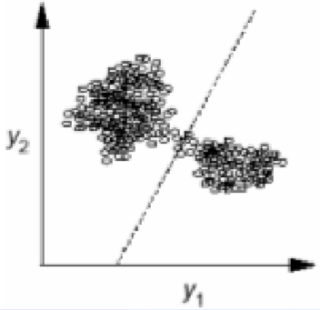
一、图像分割概述
分类器和聚类
分类的目的是利用已知的训练样本集在图像的特征空间找到点（1D）、曲线（2D）、曲面（3D）或超曲面（高维），实现对图像的划分。
用分类器进行分割是一种有监督的（supervised)统计方法，它需要手工分割得到
的样本集作为对新图像进行自动分类的参考。

Slide 21
一、图像分割概述
分类器的分类
非参数（nonparametric）分类器：它们对图像数据的统计结构没有要求。
．K近邻（KNN）
．parzen窗（一种投票分类器）
参数分类器:
. Bayes分类器，它假定图像的密度函数符合高斯独立分布。

Slide 22
一、图像分割概述
分类器算法的特点
优点
不需要迭代运算，因此计算量相对较小；
能应用于多通道图像。
缺点
没有考虑空间信息，因此对灰度不均匀的图像分割效果不好。

Slide 23
一、图像分割概述
聚类算法
聚类算法与分类器算法极为类似，只是它不需要训练样本，因此聚类是一种无监督的(unsupervised)统计方法。
因为没有训练样本集，聚类算法迭代地进行图像分类并提取各类特征值。从某种意义上说，聚类是一种自我训练的分类。

Slide 24
一、图像分割概述
聚类算法的分类
K均值算法：先对当前的每一类求均值，然后按新均值对像素进行重新分类（将像素归入与均值最近的类），对新生成的类再迭代执行前面的步骤。
模糊c均值算法：从模糊集合理论的角度对K均值算法进行了推广。
EM算法：把图像中每一个像素的灰度值看作是几个概率分布（一般用Gaussian分布）按一定比例的混合，通过优化基于最大后验概率的目标函数来估计这几个概率分布的参数和它们之间的混合比例。
分层聚类方法：通过一系列连续合并和分裂完成，聚类过程可以用一个类似树的结构来表示。

Slide 25
一、图像分割概述
聚类算法的特点
聚类算法不需要训练集，但是需要有一个初始分割提供初始参数，初始参数对最终分类结果影响较大。
聚类也没有考虑空间关联信息，因此也对噪声和灰度不均匀敏感。

Slide 26
一、图像分割概述
基于随机场的方法
基于随机场的方法是一类考虑空间像素点之间空间关联的纯粹统计学方法
基于马尔科夫随机场（MRF）的方法
基于吉布斯随机场（GRF）的方法
统计学方法的实质是从统计学的角度出发对数字图像进行建模，把图像中各个像素点的灰度值看作是具有一定概率分布的随机变量。

Slide 27
一、图像分割概述
基于边缘的分割方法
串行边缘检测：当前像素是否属于欲检测的边缘取决于先前像素的检测结果；
并行边缘检测：一个像素是否属于检测的边缘只与当前像素及其相邻像素有关，这样可同时对图像中的所有像素进行检测，因而称之为并行边缘检测技术。

Slide 28
一、图像分割概述
基于边缘的分割方法
。并行微分算子
。基于曲面拟合的方法
。边界曲线拟合法
。串行边界查找

Slide 29
一、图像分割概述
并行微分算子
并行微分算子用于检测图像中的灰度变化，通过求一阶导数极值点或二阶导数过零点来检测边缘。
。一阶导数算子
。梯度算子
。Roberts算子
。sobel算子
。prewitt算子
二阶导数算子
。Laplacian算子
。Kirsch算子

Slide 30
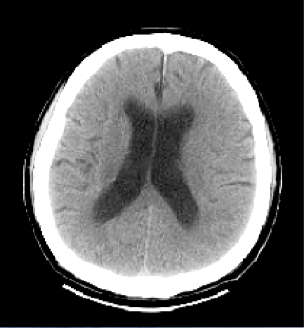
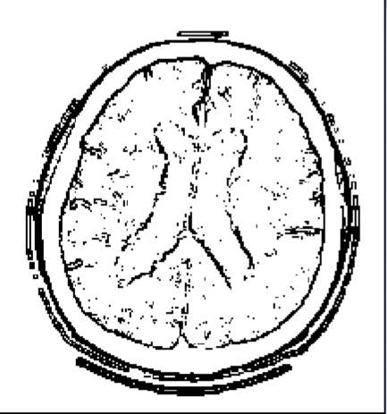
一、图像分割概述
并行微分算子
CT原图
用sobel算子做边缘检测

Slide 31
一、图像分割概述
基于曲面拟合的方法
这种方法的基本思想是将灰度看成高度，用一个曲面来拟合一个小窗口内的数据，然后再在拟合的曲面进行边缘检测来决定边缘点。
由于拟合的曲面是满足一定平滑性的有理曲面，因而可以使图像噪声得到平滑。

Slide 32
一、图像分割概述
边界曲线拟合法
这种方法用平面曲线来表示不同区域之间的图像边界线，试图根据图像梯度等信息找出能正确表示边界的曲线从而达到图像分割的目的。
由于它直接给出的是边界曲线而不象一般的方法找出的是离散的、不相关的边缘点，因而对图像分割的后继处理如物体识别等高层次分析有很大帮助。
即使是用一般方法找出的边缘点，用曲线来描述它们以便于高层次分析也是常被采用的一种有效方法。

Slide 33
一、图像分割概述
串行边界查找
串行边界查找方法通常是查找高梯度值像素，然后将它们连接起来形成表示对象边缘的曲线。
串行边界查找方法在很大程度上受起始点的影响，以前像素的检测结果对下一像素的判断也有较大影响。
由于检测到的边缘像素在实际图像中通常不相邻，如何将他们连接起来也是一个问题。
另一个问题是噪声的影响。由于梯度算子具有高通特性，噪声通常也是高频的，因此可能造成一些错误边缘像素的检测。

Slide 34
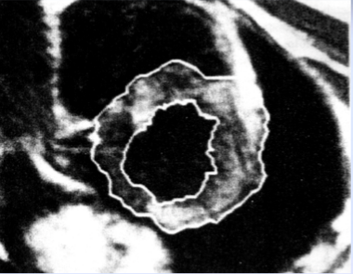
一、图像分割概述
串行边界查找的应用
早在80年代初，串行边界查找方法就被用于检测x射线
心血管图像以及肺部的边缘。
这些方法先从二维图像中检测明显边缘，然后进行基
本的边缘分组，用某种类型的启发式规则连接边缘，使
得边缘连续而平滑。
心脏图像的边缘检测

Slide 35
一、图像分割概述
最有代表性的串行边缘检测方法是将边缘检测问题转化为图论中寻求最小代价路径的问题。
一种是贪婪法，即通过在图中进行全局搜索寻找对应最小代价的路径，这种方法的计算量太大；
另外一种是动态规划优化方法，为加快运算速度只求次优解。
在此方法基础上，为解决一些实际问题（如医学图像分割），A.x.Falcao等人在检测过程中引入了人的交互作用和判断力，提出了livewire分割算法。
该算法能为用户提供对分割过程的有效控制，使用户能在必要的时候方便地干预及影响分割的过程，从而保证分割的准确性。另外，它还尽可能减少用户必须干预的次数和每次干预的时间，既发挥人的判断力，又充分利用了计算机的运算性能，从而使分割方法具有实用性。

Slide 36
一、图像分割概述
其它方法
结合区域与边界信息的方法
基于形变模型的方法
图谱引导方法
基于模糊集理论的方法
基于神经网络的方法
基于数学形态学的方法

Slide 37
一、图像分割概述
结合区域与边界信息的方法
基于区域的分割方法往往会造成过度分割，即将图像分割成过多的区域。
如果在基于区域的框架中没有在决策阶段包括边界的措施，可能导致噪声边界和对象内部出现空洞。
人们往往将基于区域信息的方法与边缘检测的方法结合起来，但是采用什么方式结合，怎样结合才能充分发挥各自的优势，获得好的分割结果是研究的重点。

Slide 38
一、图像分割概述
基于形变模型的方法
基于形变模型的方法综合利用了区域与边界信息，是一度研究最多、应用最广的分割方法，可以宣称是上世纪计算机视觉领域的成功关键。
在基于模型的技术中，形变模型提供了一种高效的图像分析方法，它结合了几何学、物理学和近似理论。
该类方法通过使用从图像数据获得的约束信息（自底向上）和目标的位置、大小和形状等先验知识（自顶向下），可有效地对目标进行分割、匹配和跟踪分析。
从物理学角度，可将形变模型看成是一个在施加外力和内部约束条件下自然反应的弹性物体。

Slide 39
一、图像分割概述
形变模型包括二维形变轮廓（deformable contour)模型（又称snake或active contour），三维形变曲面（deformable surface）模型，还有一些利用形状先验知识和使用点集合（point sets）先验知识的改进模型。
形变曲面模型是活动轮廓在三维空间的推广形式。三维形变曲面模型可以更高效、更快地利用三维数据，而且更少地需要用户交互。

Slide 40
一、图像分割概述
形变模型的分类
参数形变模型
使模型在外能和内能的的作用下向物体边缘靠近。外力推动轮廓曲线（曲面）运动，而内力保持轮廓的光滑性。
这些方法基于某种形式的目标函数的优化，目标函数最基本的形式就是在某种基于图像的能量项和另一个与内部能量或形状模型相关项之和。
几何形变模型
利用曲线演化理论来实现。轮廓对应为一个更高维曲面的演化函数的零水平集，演化函数可用某种形式的偏微分方程来表示，利用图像信息（如边缘）来控制曲面演化过程的停止。

Slide 41
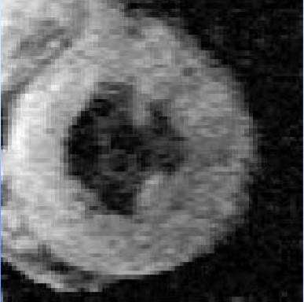
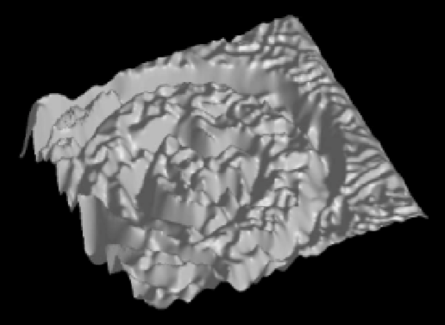
一、图像分割概述
形变模型实例
心脏左心室的MR图像
势能函数图

Slide 42
一、图像分割概述
形变模型的优缺点
形变模型的主要优点：
能够直接产生闭合的曲线或曲面，并对噪声和伪边界有很强的鲁棒性。
缺点：
是它对初始边界位置十分敏感，有时还要求人工选择合适的参数。

Slide 43
一、图像分割概述
基于模糊集理论的方法
图像通常具有模糊和不均匀特性，图像中的区域并非总能被明确地划分。
设想从一幅图像中提取目标物体，如果目标物体的边界本身就不清晰，怎么能准确的定义目标物体的区域呢？
一种自然的方法就是用模糊性来描述图像，对于一个目标物体，用0到1之间的一个隶属度值来表示图像中像素隶属于目标物体的程度，

Slide 44
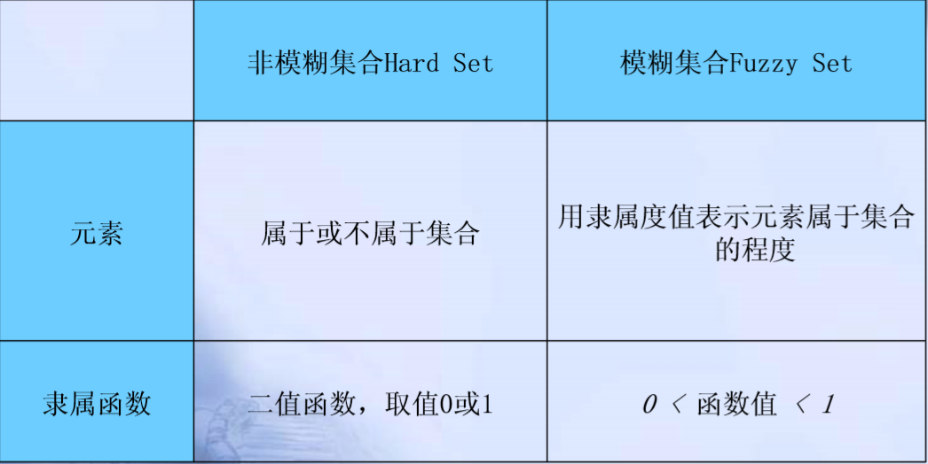
一、图像分割概述

Slide 45
一、图像分割概述
基于模糊理论的图像分割方法
模糊阈值分割方法
模糊聚类分割方法
模糊连接度分割方法

Slide 46
一、图像分割概述
模糊阈值技术
模糊阈值技术利用不同的s型隶属函数来定义模糊目标，通过优化过程最后选择一个具有最小不确定性的s函数，用该函数增强目标以及属于该目标像素之间的关系。
这样得到的s型函数的交叉点为阈值分割需要的阈值。
这种方法的困难在于隶属函数的选择。

Slide 47
一、图像分割概述
模糊c均值聚类（FCM）
通过优化表示图像像素点与各个类中心之间的相似性的目标函数来获得局部极大值，从而得到最优聚类。这种方法计算量大，不具备实时性，另外算法中的一些重要参数，如加权指数、类别数等的最优取定方法尚无理论指导。
J.Udupa提出了模糊连接度的概念刻划目标对象，他认为目标是以某种凝聚力凝聚在一起而形成物体的，他们提出的方法在图像的分割问题中得到了较好的结果。

Slide 48
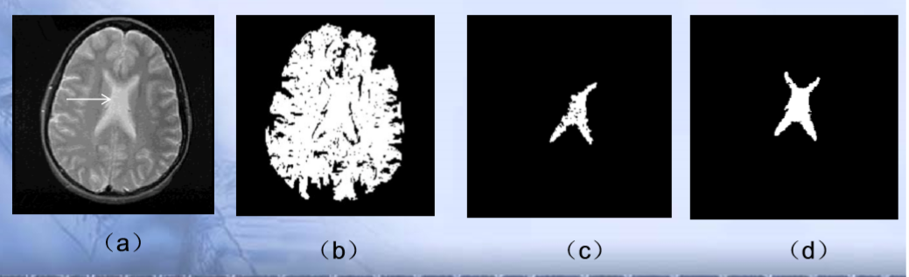
一、图像分割概述
基于模糊连接的图像分割示例
(a)为大脑的T2加权MR图像，分辨率为256×256×16位，种子点的位置如图中箭头所示，目标物体为图像中间的脑；(b)选择低阈值的分割结果 x=0.33； （c）选择高阈值的分割结果：x=0.74；(d)选择合适阈值的分割结果：x=0.54

Slide 49
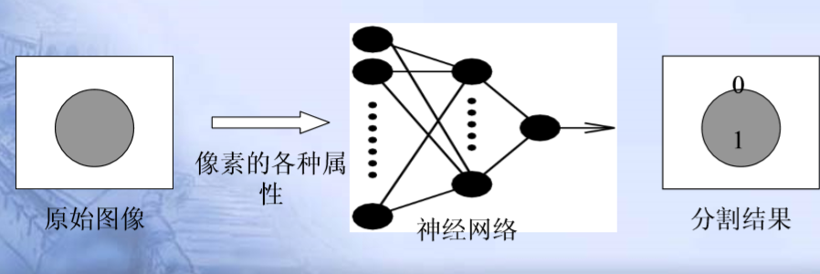
一、图像分割概述
基于神经网络的方法
在八十年代后期，在图像处理、模式识别和计算机视觉的主流领域，受到人工智能发展的影响，出现了将更高层次的推理机制用于识别系统的做法。这种思路也开始影响图像分割方法，在解决具体的医学问题时，出现了基于神经网络模型（ANN）的方法。

Slide 50
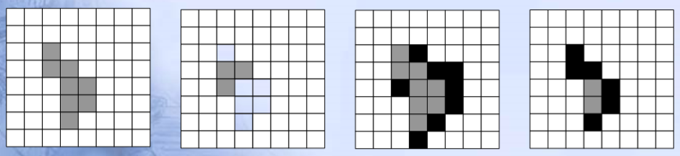
一、图像分割概述
基于数学形态学的方法
数学形态学在图像处理中的应用近年来日渐受到重视，更多的系统都采用形态学算子来对图像进行预处理或后处理。
形态学图像处理以在图像中移动一个结构元素并进行卷积的方式进行，结构元素可以具有任意大小。
基本的形态学操作是腐蚀和膨胀，他们的一些基本运算相互结合，以产生复杂的效果，而且他们适合于用相应的硬件构造查找表实现。

Slide 51
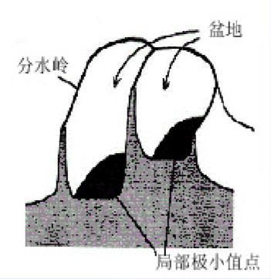
一、图像分割概述
水域分割（watershed）
它将梯度幅值图像看成一幅地形图，而梯度幅值对应海拔高度，图像中不同梯
度值的区域就对应于山峰和山谷间分水岭。设想在各个局部极小值点的位置打一个
洞，然后将地形图逐渐浸入一个湖中，全局极小值点的盆地先进水；
水位逐渐升高漫过盆地，当相邻两个盆地的水即将合并时，这时在两个盆地间
建坝拦截。此过程将图像划分为许多个山谷盆地，分水岭就是分隔这些盆地的堤坝。

Slide 52
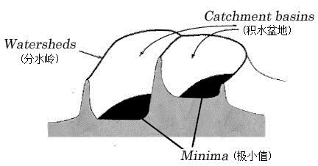
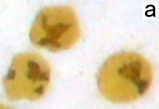
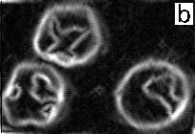
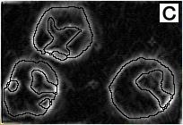
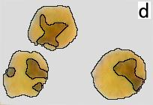
一、图像分割概述
水域分割（watershed）
将边缘检测和区域生长结合起来。
基于局部极小值和积水盆的概念。积水盆是地形中局部极小点的影响区。水平面从这些局部极小值处上涨，为不使相邻积水盆中的水相遇，所人为筑起的“坝”构成了整幅图像的分水岭。
步骤：
通过边缘检测获得原图像的梯度图，其中梯度图中的高亮区域对应于边缘区域。低灰度区域对应于极小值区域。
水面从这些极小值区域开始上涨，当不同流域中的水将要会合时（于边缘区域），便筑一道堤坝。
最终得到由堤坝组成的分水线，图像完成分割。
原图
canny梯度
梯度图像的流域分界线
分割结果

Slide 53
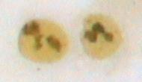
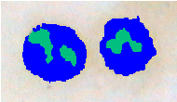
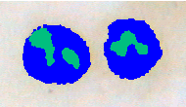

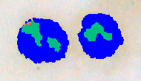
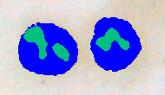
一、图像分割概述
水域分割（watershed）
梯度算子的选择：
Canny、Sobel、Prewitt和形态学梯度算子，Canny对噪声不敏感，而且在弱边界处也显示了较好的效果。
原图
形态学梯度
Sobel边缘算子
Prewitt边缘算子
最大距离梯度
canny梯度

Slide 54
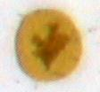
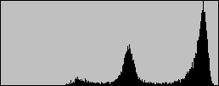
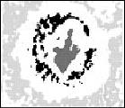
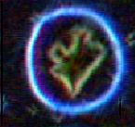
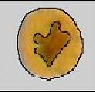
一、图像分割概述
水域分割（watershed）
基于标记的 watershed 变换：
梯度图像中可能存在许多假的局部极小值，如果直接对梯度图进行生长会造成过分割的现象。
关键：确定图像中目标的标记点或种子点。
步骤：
对原图进行梯度变换，得到梯度图。
用合适的标记函数把图像中相关的目标及背景标记出来，得到标记图。
将标记图中的相应标记作为种子点，对梯度图像进行watershed变换，产生分水岭。
原图
直方图
提取出的标记
Canny梯度
水域分割结果

Slide 55
二、阈值分割
一、图像分割概述
二、阈值分割
三、边缘检测
四、区域分析
五、Hough变换
六、动态聚类分割

Slide 56
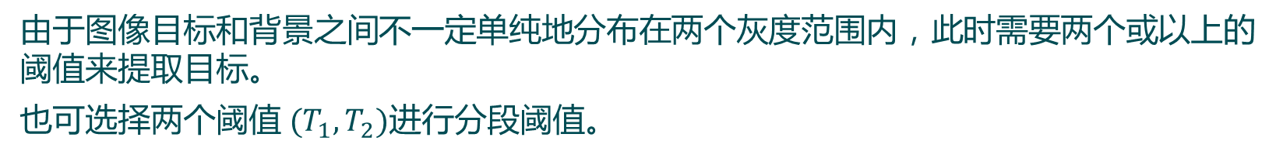
二、阈值分割
把图像分成不同的等级，然后设定灰度阈值T，确定有意义的区域或边界。

Slide 57




二、阈值分割
阈值选取：
直方图法
假设图像由具有单峰灰度分布的目标和背景组成，处于目标或背景内部相邻像素间的灰度值是高度相关的，但处于目标和背景交界处两边的像素在灰度值上有很大的差别，直方图应为较为明显的双峰。
对这类图像常可用取阈值方法来较好地分割。
原图
T = 0.62

Slide 58
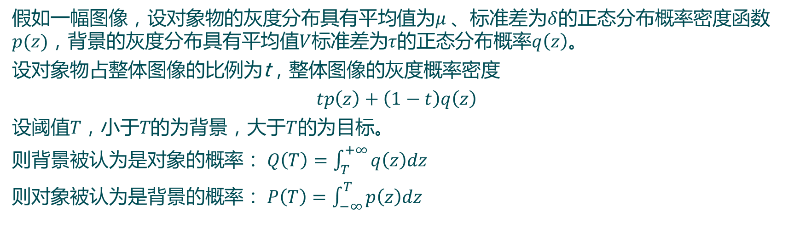
二、阈值分割
阈值选取：
最小误差阈值

Slide 59
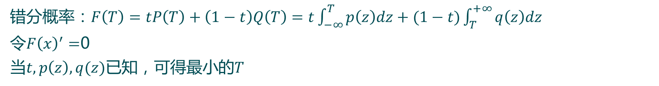
二、阈值分割
阈值选取：
最小误差阈值

Slide 60
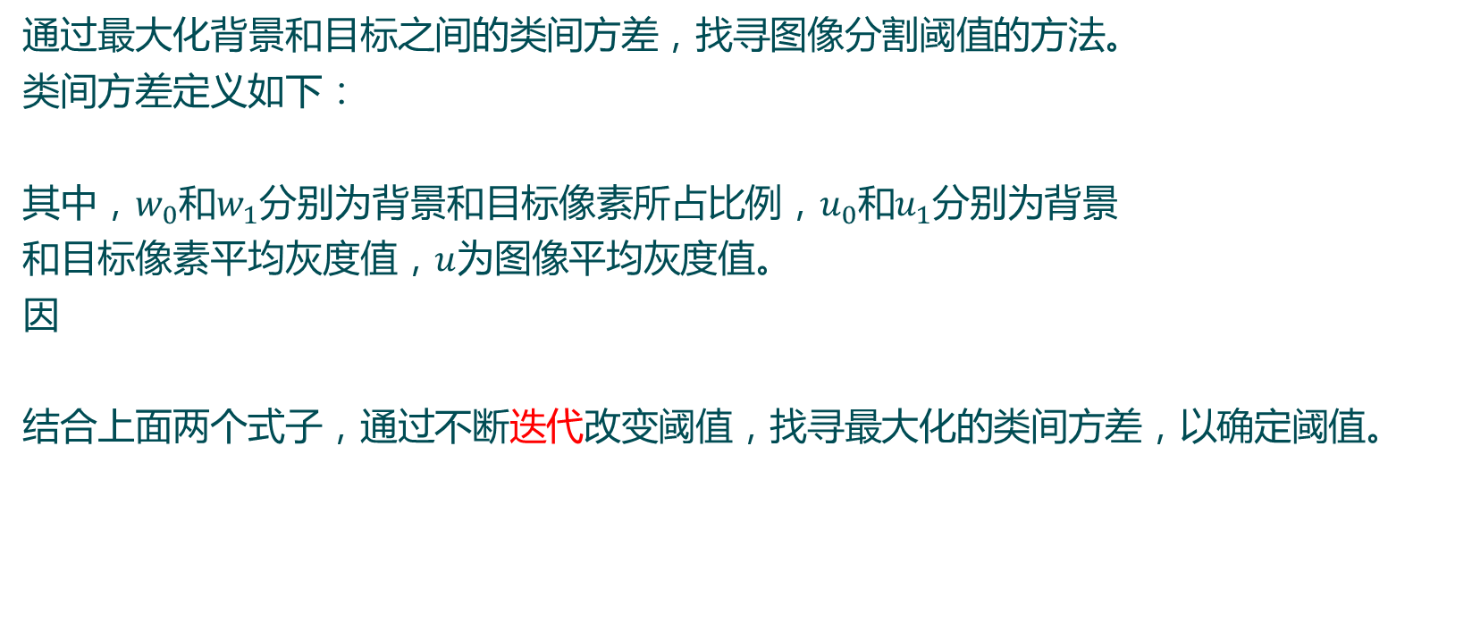
二、阈值分割
阈值选取：
最大方差阈值（大津阈值）

Slide 61
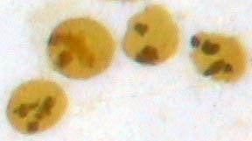

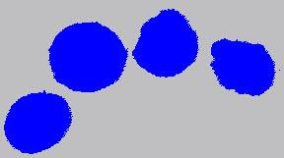
二、阈值分割
阈值选取：
最大方差阈值（大津阈值）
优点：直方图有无双峰都能得到满意效果

Slide 62
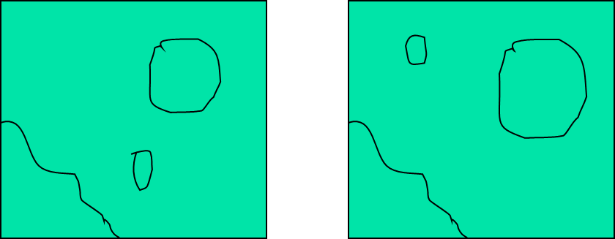
二、阈值分割
缺点：非理想情况，各段的分界不明显
三种误差：
增加了新的区域，
失去了原有的区域，
区域分割边界定位不正确
动态门限：把图像分成子图像，子图像做直方图，再定不同的门限

Slide 63
二、阈值分割
阈值选取：
动态门限
自适应门限并不假设目标背景的灰度分布，直接通过对某种准则最优化得到分割阈值，对图像中每个像素值计算一个不同的阈值。通常方法是用一个滑动窗口对背景分布进行变换。
例如，采用如下掩模：
其中，

Slide 64
三、边缘检测
一、图像分割概述
二、阈值分割
三、边缘检测
四、区域分析
五、Hough变换
六、动态聚类分割

Slide 65


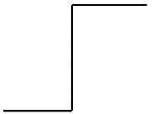
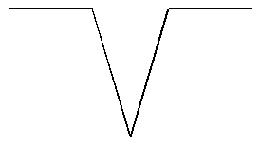
三、边缘检测
定义：
边缘(edge)是图像中像素灰度有阶跃变化或屋顶变化的那些像素的集合，包含方向、阶跃性质、形状等
边缘检测的特点： 阶跃状和屋顶状

Slide 66
三、边缘检测
理论曲线
对变化比较平坦的区域，因相邻像素灰度变化不大，其梯度幅值较小（趋于0）
对图像边缘地带，因相邻像素的灰度值变化剧烈，其梯度幅值较大
一阶导数幅值的大小可以判断图像中是否有边缘以及边缘的位置
二阶导数的符号可以用于判断一个边缘像素是在边缘亮的一边还是暗的一边，而且过零点的位置就是边缘的位置。
实际曲线
(a) 阶跃函数 (b) 屋顶函数
两种常见的边缘一阶导数和二阶导数示意图

Slide 67
三、边缘检测
常用边缘检测算子
一阶微分（梯度）
二阶微分（Laplacian算子）
Roberts算子
Sobel算子
Prewitt算子
Kirsch算子
Marr-Hildreth算子（LoG算子）
Canny算子

Slide 68
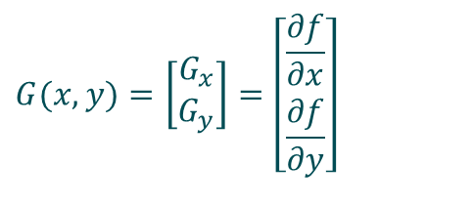
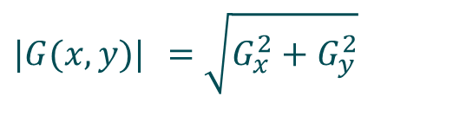

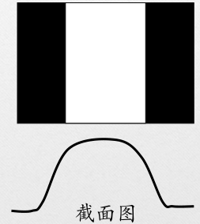
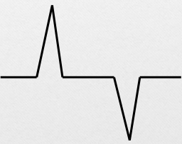
三、边缘检测
一阶微分（梯度）
梯度幅值
梯度方向角
对于亮边，计算结果由大到小；对于暗边，计算结果由小到大。常数部分为零。
用于检测图像中边的存在
一阶微分

Slide 69
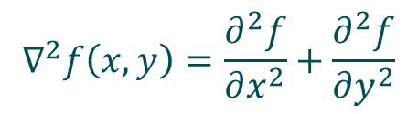
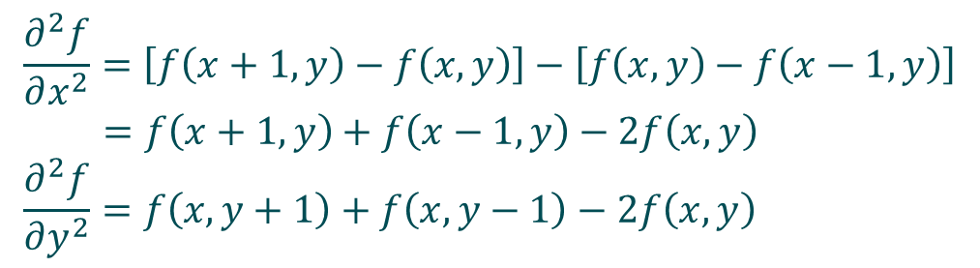
三、边缘检测
二阶微分（Laplacian算子）
在亮的一边是负的，在暗的一边是正的。常数部分为零。
各向同性。
用于确定边缘上的像素是在亮的一边，还是暗的一边。
零点跨越，确定边的准确位置。

Slide 70
三、边缘检测
二阶微分（Laplacian算子）
用算子表示：
0 | 1 | 0
0 | -2 | 0
0 | 1 | 0
0 | 0 | 0
1 | -2 | 1
0 | 0 | 0
希望邻域中心点具有更大的权值：
作用于中心像素的系数是一个负数，而且其周围像素的系数为正数，系数之和必为0。

Slide 71
三、边缘检测
二阶微分（Laplacian算子）
优点：
各向同性、线性和位移不变的；
对细线和孤立点检测效果较好。
缺点：
对噪音的敏感，对噪声有双倍加强作用；
不能检测出边的方向；
常产生双像素的边缘。
由于梯度算子和Laplace算子都对噪声敏感，因此一般在用它们检测边缘前要先对图像进行平滑。

Slide 72




三、边缘检测
Robert算子
1 | 0
0 | -1
0 | 1
-1 | 0
Sobel算子
-1 | 0 | 1
-2 | 0 | 2
-1 | 0 | 1
1 | 2 | 1
0 | 0 | 0
-1 | -2 | -1

Slide 73

三、边缘检测
Robert算子与Sobel算子的关系
1 | 0
0 | -1
0 | 0 | 0
0 | 0 | 0
0 | 0 | 0
1 | 0 | 0
0 | -1 | 0
0 | 0 | 0
1 | 1 | 0
0 | -1 | -1
0 | 0 | 0
1 | 1 | 0
1 | -1 | -1
0 | -1
1 | 1 | 0
1 | 1,-1 | -1
0 | -1 | -1
0 | 1
-1 | 0
0 | 0 | 0
0 | 0 | 0
0 | 0 | 0
0 | 1 | 0
-1 | 0 | 0
0 | 0 | 0
0 | 1 | 1
-1 | -1 | 0
0 | 0 | 0
0 | 1 | 1
-1 | 1,-1 | 0
-1 | 0 | 0
0 | 1 | 1
-1 | 1,-1 | 1
-1 | -1 | 0
1 | 2 | 1
0 | 0 | 0
-1 | -2 | -1

Slide 74
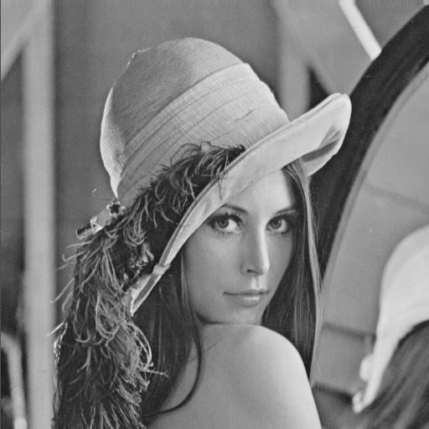
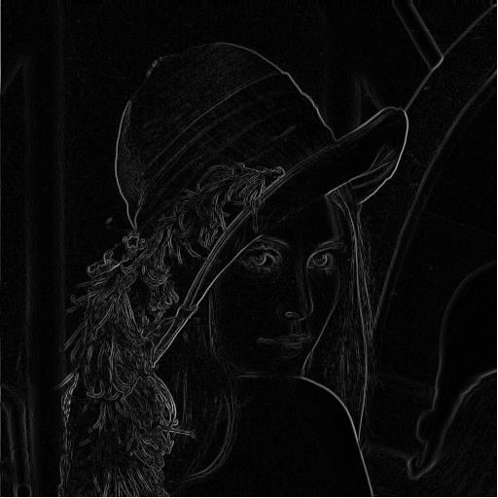


三、边缘检测
边缘检测效果对比
Robert算子
Sobel算子
Laplacian算子

Slide 75




三、边缘检测
Prewitt算子
-1 | 0 | 1
-1 | 0 | 1
-1 | 0 | 1
1 | 1 | 1
0 | 0 | 0
-1 | -1 | -1
与Sobel相似，但该算子没有把重点放在接近模板中心的像素点
梯度幅值
梯度方向角

Slide 76








三、边缘检测
Kirsch算子
5 | 5 | 5
-3 | 0 | -3
-3 | -3 | -3
-3 | 5 | 5
-3 | 0 | 5
-3 | -3 | -3
-3 | -3 | 5
-3 | 0 | 5
-3 | -3 | 5
-3 | -3 | -3
-3 | 0 | 5
-3 | 5 | 5
-3 | -3 | -3
-3 | 0 | -3
5 | 5 | 5
-3 | -3 | -3
5 | 0 | -3
5 | 5 | -3
5 | -3 | -3
5 | 0 | -3
5 | -3 | -3
5 | 5 | -3
5 | 0 | -3
-3 | -3 | -3

Slide 77




三、边缘检测
Kirsch算子
特点：
在计算边缘强度的同时可以得到边缘的方向
各方向间的夹角为45º

Slide 78

三、边缘检测
Marr-Hildreth算子（LoG算子）
轴对称，各向同性

Slide 79


三、边缘检测
Marr-Hildreth算子（LoG算子）
a)
b)
c)
d)
a) LoG三维图 b) 一幅图像的LoG图
c) 图a)的横截面 d) 图a)的近似模板

Slide 80

三、边缘检测
Marr-Hildreth算子（LoG算子）
拉普拉斯高斯边缘检测结果

Slide 81
三、边缘检测
Canny算子
满足三个准则：
低错误率：边缘算子应该只对边缘有响应，并能找到所有的边，而对于非边缘应能舍弃。
定位精度：被边缘算子找到的边缘像素与真正的边缘像素间的距离应尽可能的小。
单边响应：在单边存在的地方，检测结果不应出现多边。

Slide 82


三、边缘检测
Canny算子
阶跃边缘：具有局部最大梯度幅值的像素点。
低通滤波器、噪声→梯度数字逼近。
梯度数字逼近必须满足两个要求：
逼近必须能够抑制噪声效应 ；
必须尽量精确地确定边缘的位置．
Canny证明了Gaussian函数的一阶导数是该优化的边缘检测滤波器的有效近似：

Slide 83




三、边缘检测
Canny算子
1）求图像与高斯平滑滤波器卷积:
2）使用一阶有限差分计算偏导数的两个阵列P与Q：
3）幅值和方位角:

Slide 84



三、边缘检测
Canny算子
4）非极大值抑制（NMS）
细化幅值图像中的屋脊带，即只保留幅值局部变化最大的点。
*将梯度角的变化范围减小到圆周的八个扇区之一，
*方向角：
*幅值：
幅值图

Slide 85

三、边缘检测
Canny算子
5）取域值
将低于阈值的所有值赋零值，得到图像的边缘阵列
阈值τ太低和阴影→假边缘
阈值τ取得太高→部分轮廊丢失
选用两个阈值: 更有效的阈值方案

Slide 86

三、边缘检测
Canny算子
Robert算子
Sobel算子
Laplacian算子
Canny算子

Slide 87



三、边缘检测
Canny算子
John Canny, University of California, Berkeley
引用以每月约300次的速度增长

Slide 88
四、区域分析
一、图像分割概述
二、阈值分割
三、边缘检测
四、区域分析
五、Hough变换
六、动态聚类分割

Slide 89




四、区域分析
图像分割：对于特征不连续的边缘检测，把图像分割成特征相同的互相不重叠连续区域的处理。
区域生长： 将具有相似性质的像素集合起来构成区域
找一个种子点作为生长的起点
按某种规则将种子像素周围邻域中与种子像素有相同或相似性质的像素合并
将这些新像素当作新的种子像素
1 | 0 | 4 | 7 | 5
1 | 0 | 4 | 7 | 7
0 | 1 | 5 | 5 | 5
2 | 0 | 5 | 6 | 5
2 | 2 | 5 | 6 | 4
1 | 1 | 5 | 5 | 5
1 | 1 | 5 | 5 | 5
1 | 1 | 5 | 5 | 5
1 | 1 | 5 | 5 | 5
1 | 1 | 5 | 5 | 5
1 | 1 | 5 | 7 | 5
1 | 1 | 5 | 7 | 7
1 | 1 | 5 | 5 | 5
2 | 1 | 5 | 5 | 5
2 | 2 | 5 | 5 | 5
1 | 1 | 1 | 1 | 1
1 | 1 | 1 | 1 | 1
1 | 1 | 1 | 1 | 1
1 | 1 | 1 | 1 | 1
1 | 1 | 1 | 1 | 1

Slide 90

四、区域分析
实际应用需要解决三个问题：
选择或确定一组能正确代表所需区域的种子像素；
确定在生长过程中能将相邻像素包括进来的准则；
制定让生长过程停止的条件或规则。
通过直方图找到区域中心，作为种子点

Slide 91


四、区域分析
分裂合并
从整幅图像开始通过不断分裂得到各个区域
图像四叉树表达方法的迭代分裂合并算法

Slide 92


四、区域分析
分裂合并
按照一致性测度右上角区域停止分裂，其它三个区域则继续四等分，得到图 (b)。
接下来根据分裂合并准则将相邻的满足一致性准则的区域合并，同时将不满足一致性测度的区域继续分裂，得到图(c)，再进行合并得到图(d)。

Slide 93
五、Hough变换
一、图像分割概述
二、阈值分割
三、边缘检测
四、区域分析
五、Hough变换
六、动态聚类分割

Slide 94


五、Hough变换
问题背景：已知边界点集，需要连接形成完整的边界图形描述
Hough变换是一种检测、定位直线和解析曲线的有效方法。
把二值图变换到Hough参数空间，在参数空间用极值点检测目标。
y=kx+q

Slide 95


五、Hough变换
点与直线在Hough空间与笛卡尔坐标系相互对应
笛卡尔坐标系中一条直线，对应Hough空间的一个点
Hough空间的一条直线，对应笛卡尔坐标系的一个点

Slide 96



五、Hough变换
两点对应情形
三点对应情形
同时检测多条直线

Slide 97



五、Hough变换
k=∞, 无法处理
极坐标
参数坐标
极坐标

Slide 98
五、Hough变换
算法：
初始化累加器H(𝜌，𝜃)为0；
对于所有边界点计算𝜌，𝜃，并放入累加器H；
找到H的最大值，进行极坐标反变换即为对应的直线参数。

Slide 99

五、Hough变换
算法特点：

Slide 100
六、动态聚类分割
一、图像分割概述
二、阈值分割
三、边缘检测
四、区域分析
五、Hough变换
六、动态聚类分割

Slide 101
六、动态聚类分割
动态聚类（dynamic clustering）
初始粗略分类，然后逐步调整，
直到达到某个阈值。
属于无监督学习，
自发地学习数据中的结构与模式。
包括K均值聚类（K-means）与模糊C均值聚类（Fuzzy C-means）

Slide 102


六、动态聚类分割
K均值聚类（K-means）
原理：最小化类内差异

Slide 103
六、动态聚类分割
K均值聚类（K-means）分割：
开始
输入：图像，聚类数c，迭代阈值t
从图像灰度值范围中选取c个不同的灰度值作为各个类聚类中心值
依据各个像素与聚类中心的灰度值差异，将像素聚类至最近聚类中心
依据各个类别包含的像素灰度值，更新聚类中心值
聚类中心值变化小于阈值t
否
是
结束

Slide 104
六、动态聚类分割
K均值聚类（K-means）分割：
影响K均值聚类的主要因素：
距离度量。默认使用的是欧氏距离的平方，如果更改距离，聚类效果可能会改变。
聚类准则。默认是将样本聚类至距离最近的聚类中心。
特征选取。默认使用图像灰度值。
初始聚类中心选取。应该选择差异较大的值作为初始聚类中心值。可以选用层次聚类进行初始聚类。
……

